Slide 1
一般動詞

Slide 2

I
love
Emi.

Slide 3
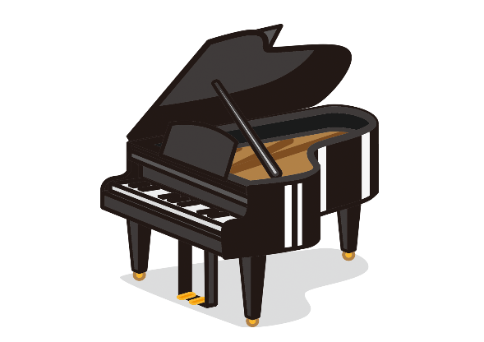

You
play
the piano.

Slide 4

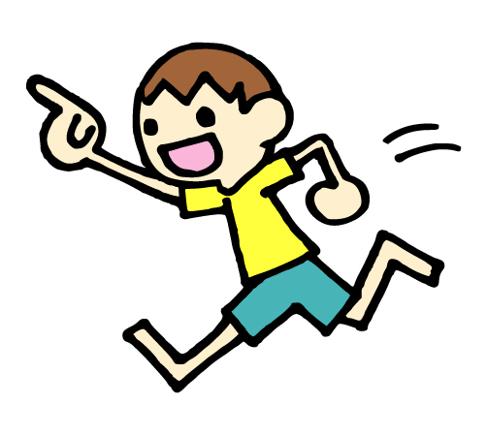
I
run.
Notes:
登場人物が一人で何かすることを表すときは英語も日本語も同じです。
別に他の人に影響を与えるわけでないです。
あえて矢印を書くなら←かな

Slide 5


You
sleep.

Slide 6




一般動詞
I love Emi.
I run.
You play the piano.
You sleep.
Point
① am, are, is （be動詞）以外の動きを表す言葉（動詞）を
「一般動詞」といいます。
② 一般動詞には、相手（他のもの）に何かするものと
自分自身に対してなにかするものの2種類があります。
③語順は、必ず「主語＋動詞」の順番になります。

Slide 7
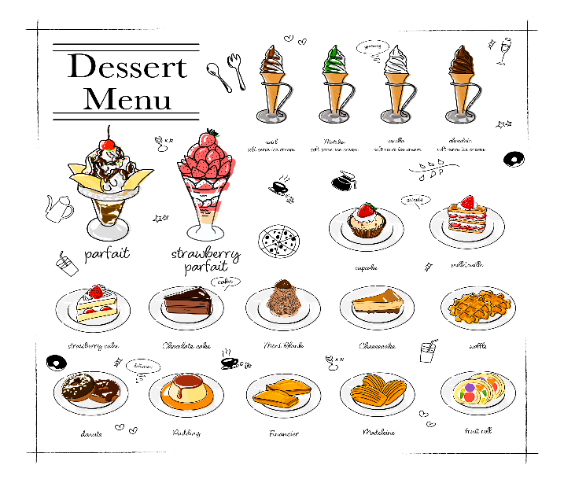


sweets
I
like
like
( I )( like )( sweets ).
I
sweets

Slide 8

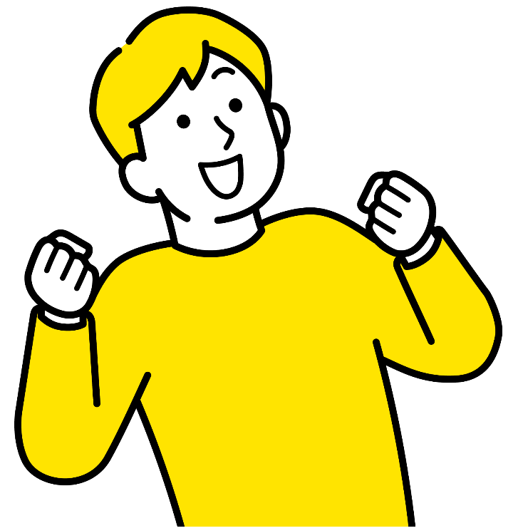
I
stars
see
( I )( see )( stars ).
I
see
stars

Slide 9
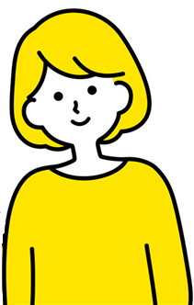
you
a book
read
( You )( read )( a book ).
You
read
a book

Slide 10
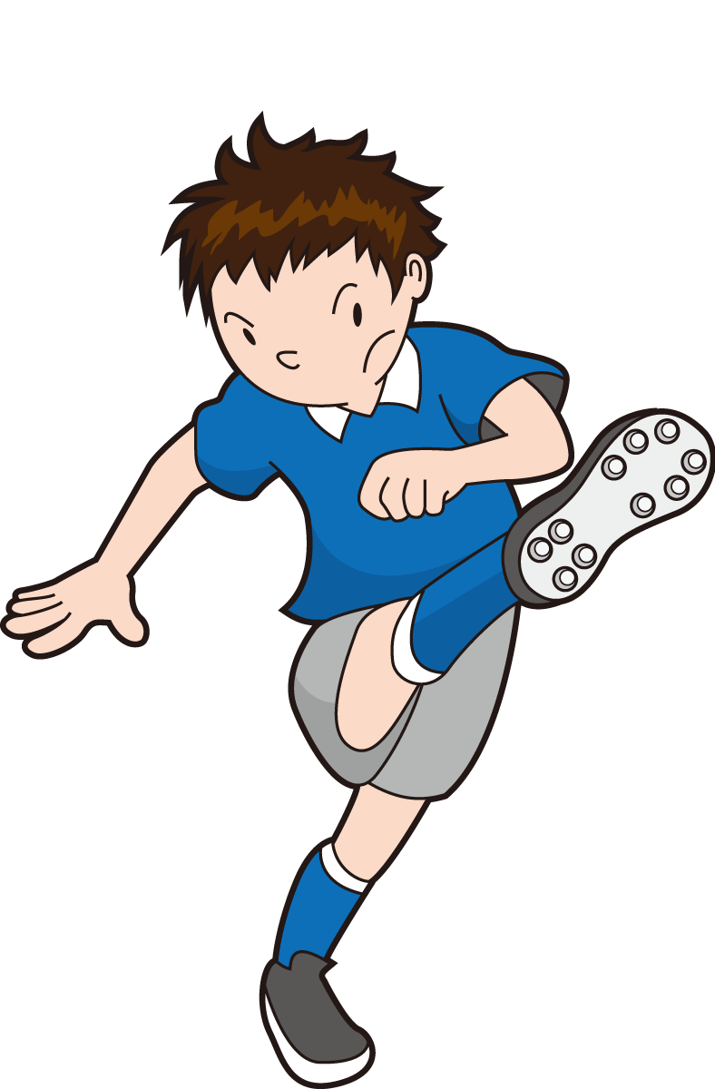
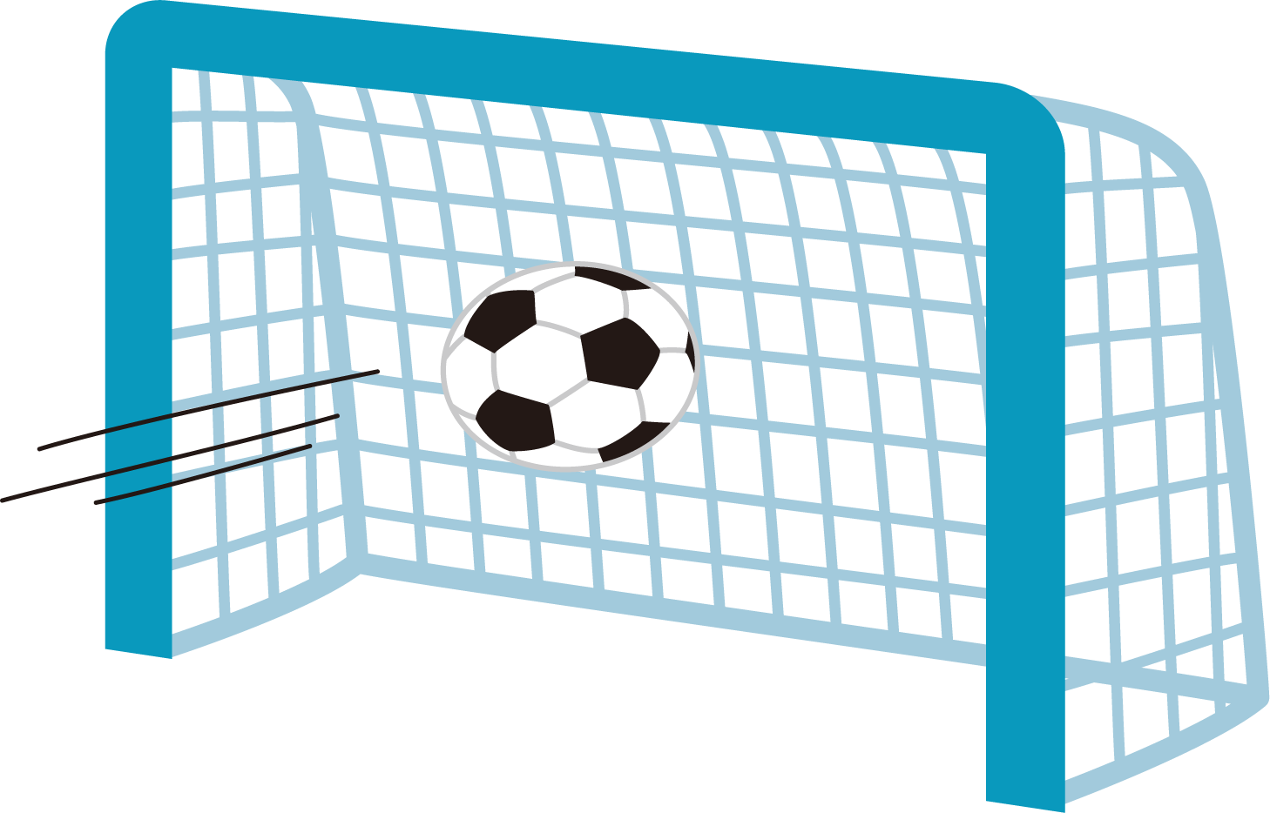
soccer
you
play
play
( You )( play )( soccer).
You
soccer

Slide 11

I
walk
( I )( walk ).
I
walk

Slide 12
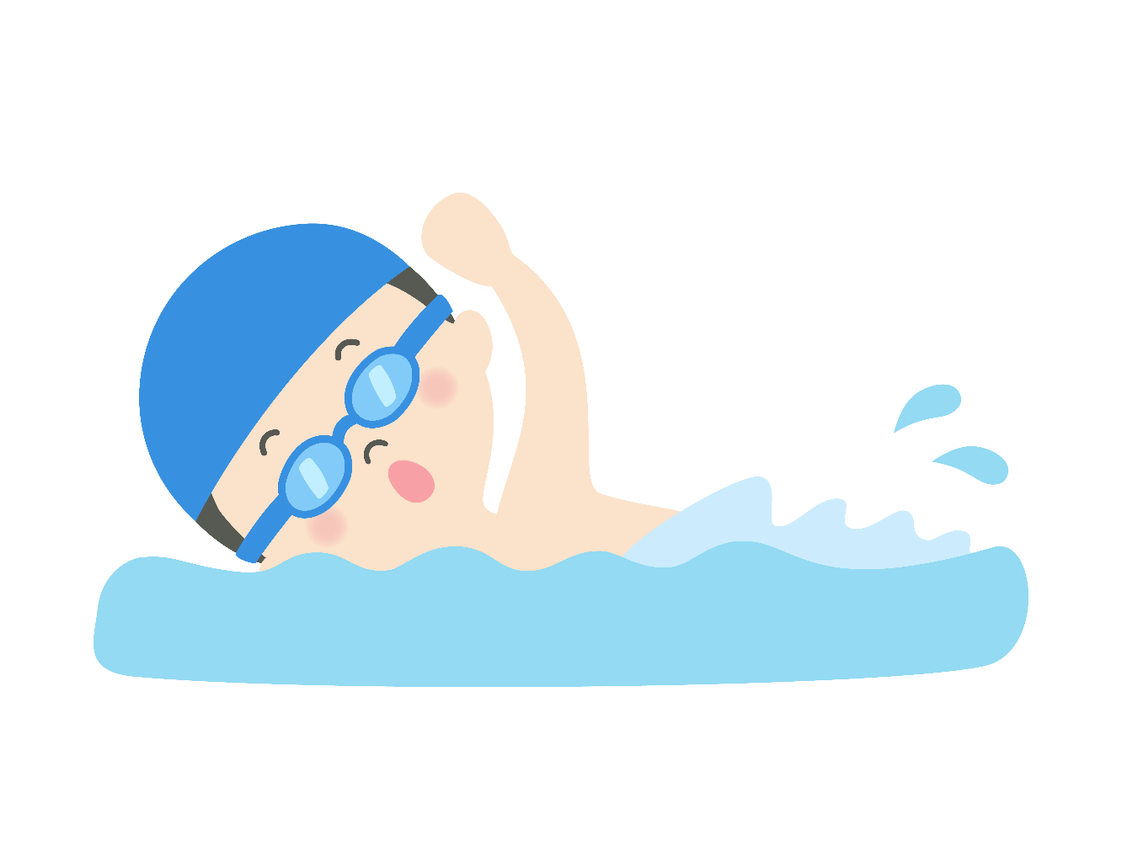
swim
you
( You )( swim ).
You
swim

Slide 13
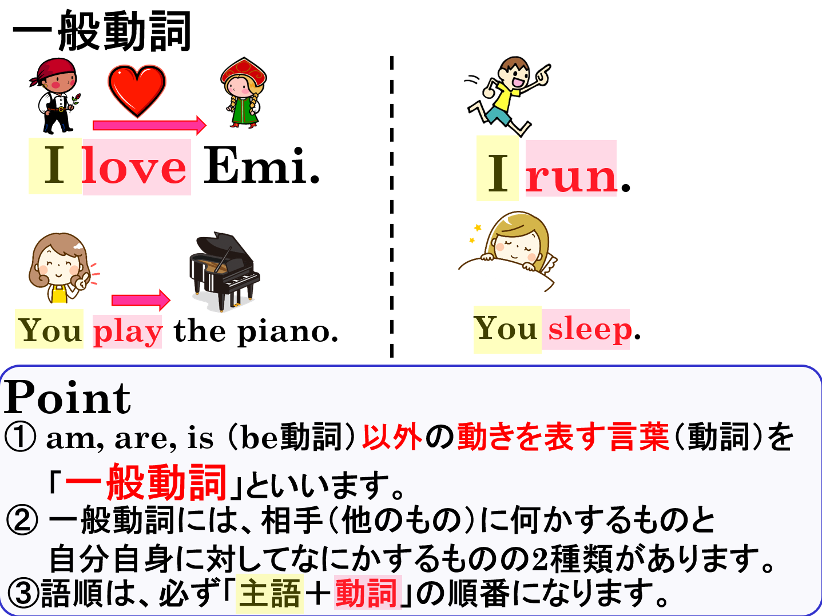

Slide 14
一般動詞

